Slide 1
Dynamics AX – Integración de aplicaciones
www.maint.com.ec

Slide 2
Integración a Dynamics

Slide 3
situación actual
Sistemas legados que necesitan integrarse
Liberación de funcionalidad de AX mediante Web services
Administración de carga de procesamiento

Slide 4
App. Legadas
Dynamic 2012R3

Slide 5
Aplicaciones
Web Services
Dynamic 2012R3
Dynamic 2012R3
Aplicaciones

Slide 6
Problemática a resolver
Priorización
Balanceo de carga
Interfaces sícronas / asíncronas
Planeación de tareas en lote
Estandarización de interface

Slide 7
¿Qué es una solución de colas de mensajes?
Dentro de un proyecto en ocasiones hay que integrarse con otros actores, componentes o sistemas internos y externos, surgiendo la necesidad de aportar o recibir información de ellos.
En el mayor de los casos, estas comunicaciones tienen que:
estar permanente disponibles,
ser rápidas,
seguras
asíncronas y
fiables
Las colas de mensajes solucionan estas necesidades actuando de middleware entre emisores y destinatarios, o en un contexto más definido, productores y consumidores de mensajes. Aportan a su vez más beneficios:
Garantía de entrega y orden
Redundancia
Desacoplamiento
Escalabilidad

Slide 8

Beneficios
Garantía de entrega y orden
Los mensajes se consumen, en el mismo orden que llegaron a la cola, y son consumidos una única vez.
Redundancia
Las colas persisten los mensajes hasta q son procesados por completo.
Desacoplamiento
Siendo capas intermedias de comunicación entre procesos, aportan la flexibilidad en la definición de arquitectura de cada uno de ellos de manera separada, siempre que se mantenga una interfaz común.
Escalabilidad
con más unidades de procesamiento, las colas balancean su respectiva carga
Notes:
Un estudio de Global CIO Study 2016 da a conocer que el 83% de los ejecutivos de información encuestados, identificaron al Business Intelligence & Analytics como el elemento para mejorar la competitividad de las organizaciones. Según un estudio anual sobre BI por parte de CETIUC al año 2016, muestra que 2 de cada 3 empresas han implementado una iniciativa de inteligencia de negocios, es decir arroja resultados con 69% que si utiliza BI y un 31% no utiliza Estudio de IBM por parte de Institute for Business Value, dirigido a los máximos responsables de tecnología (CIO’s) de organizaciones.
Centro de Estudios de Tecnologías de Información, unidad de investigación de la Escuela de Ingeniería de la Pontificia Universidad Católica de Chile.

Slide 9
App. Legadas
Web Services
Dynamic 2012R3

Slide 10
App. Legadas
Web Services
Dynamic 2012R3
SQL-SSIS

Slide 11
Web Services
Dynamic 2012R3
App. Legadas

Slide 12
Web Services
Dynamic 2012R3
App. Legadas

Slide 13
¿A DÓNDE QUEREMOS LLEGAR?

Slide 14
RabbitMQ
RabbitMQ, un sistema de mensajería empresarial completo y altamente confiable basado en el estándar AMQP.
Sus características principales son :
Garantía de entrega
Enrutamiento flexible
Alta disponibilidad
Tolerancia a fallos

Slide 15
Web Services
Dynamic 2012R3
Web Services
Web Services
App. Legadas
Web Services

Slide 16
Funcionalidad a implementar
Comunicación síncrona , asíncrona(opcional)
Balanceo de carga
Estandarización de interfaces con sistemas legados
Planificación de tareas en lote
Visibilidad de la operación de las interfaces
Simplicidad en la integración

Slide 17
Simplicidad en la integración
Pocas líneas de código para integrar – receta estándar

Slide 18
¿Qué es AMQP?

Slide 19


AMQP
Messaging

Slide 20
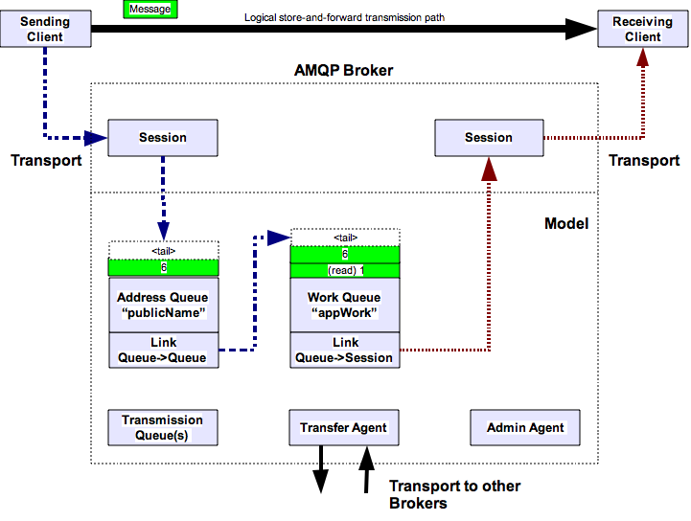
AMQP Data Flow Overview

Slide 21
Point-to-point Queue
AMQP Broker
Client
Producer
Link
Tail
Entry 3
Session
Entry 2
Client Consumer
Entry 1
Head
Link
Queue (source) -Persistent
Session

Slide 22
¿Administración RabbitMQ?

Slide 23
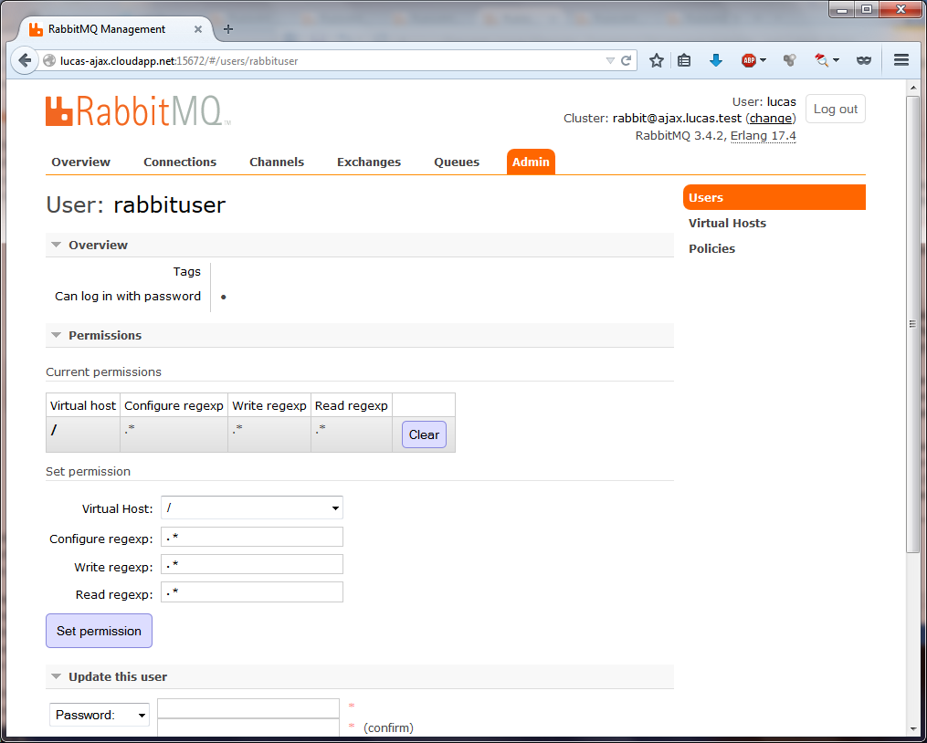
RabbitMQ Administración - Usuarios
http://localhost:15672

Slide 24
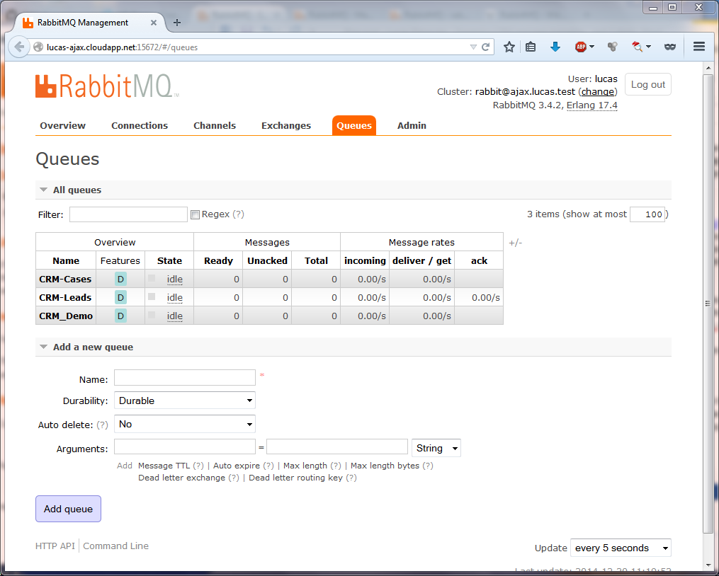
RabbitMQ Administración - Colas

Slide 25
Escenario CRECOS

Slide 26
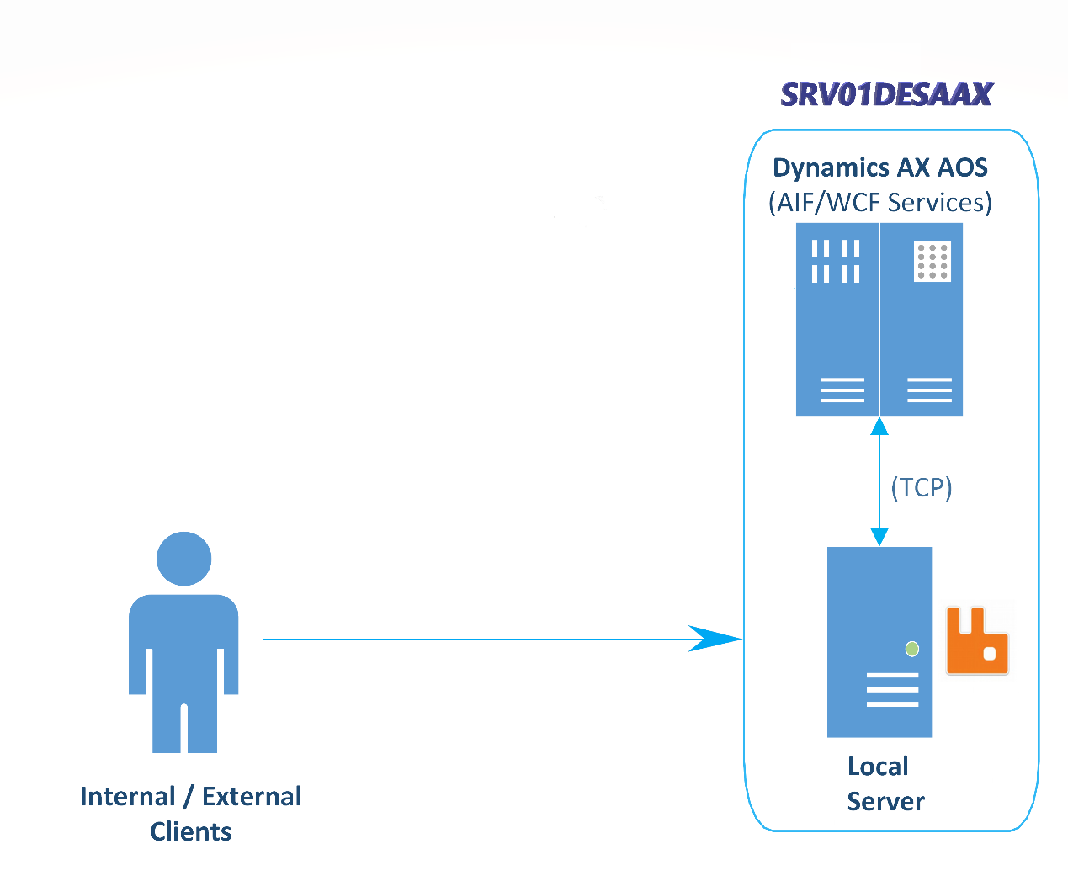
Esquema de conexión

Slide 27

Aplicación cliente
Message Broker
RabbitMQ
Servidor
de
Procesamiento
Dynamics AX

Slide 28
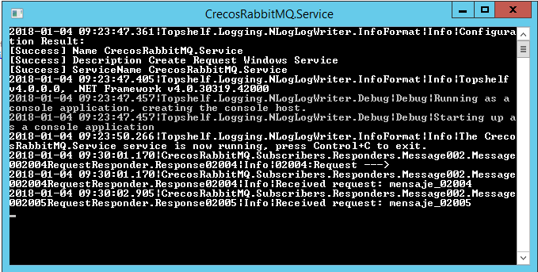
Servidor de Procesamiento

Slide 29
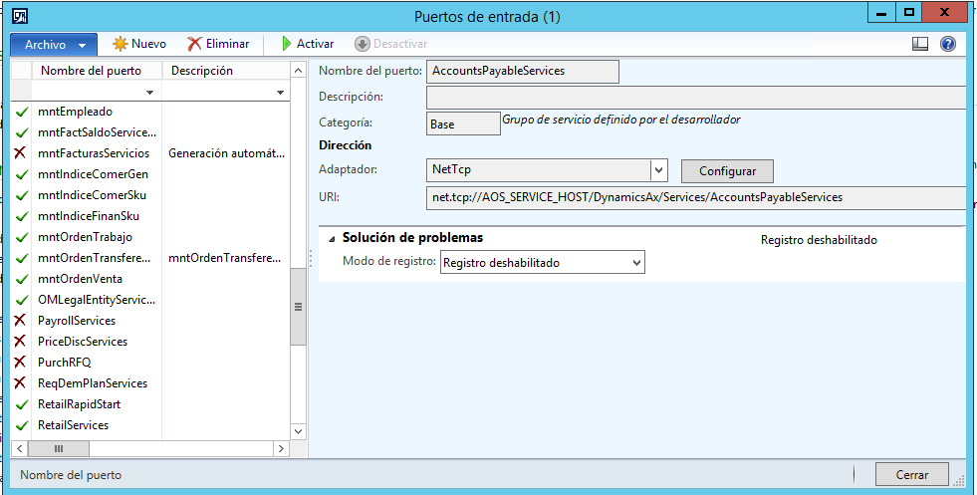
Dynamics AX – Web Services: Puertos de Entrada

Slide 30
Código: Aplicación cliente
Código – Grupo de Transacciones:
001 Cliente
002 Orden de Trabajo
003 Orden de Transferencia
004 Casos
005 RRHH
006 Orden de Venta
007 Consulta Saldos Facturas

Slide 31
Tipos de Mensajes
No. | Descripción
001 | Crear Orden de Trabajo
002 | Actualizar Orden de Trabajo
003 | Consultar Orden de Trabajo por código del cliente
004 | Consultar Item Servicios
005 | Consultar requisitos y materiales de instalación del artículo.
006 | Consulta cliente por código

Slide 32
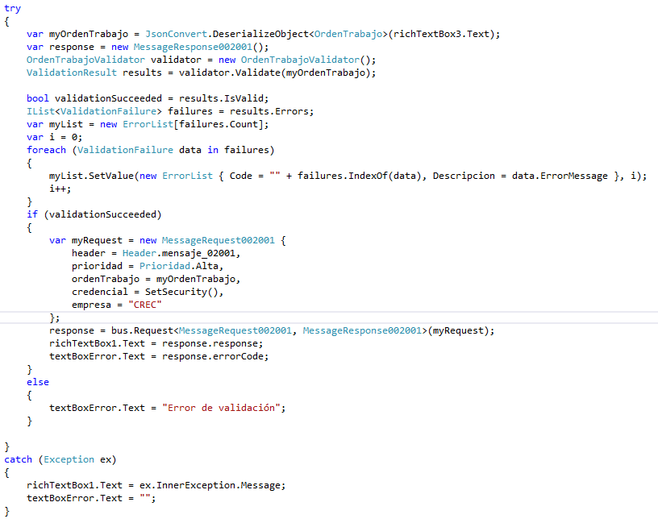

Slide 33
RabbitMQ + LDAP

Slide 34
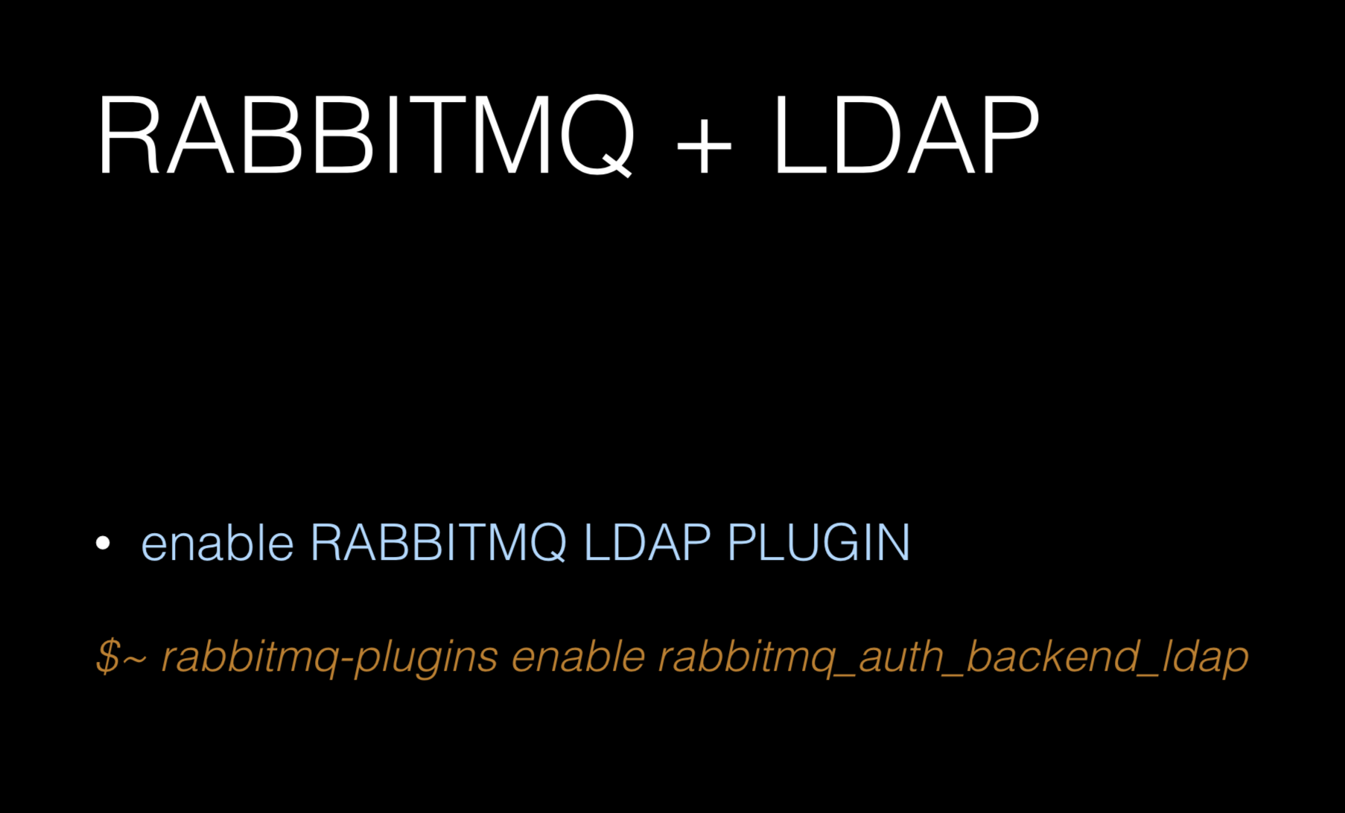

Slide 35
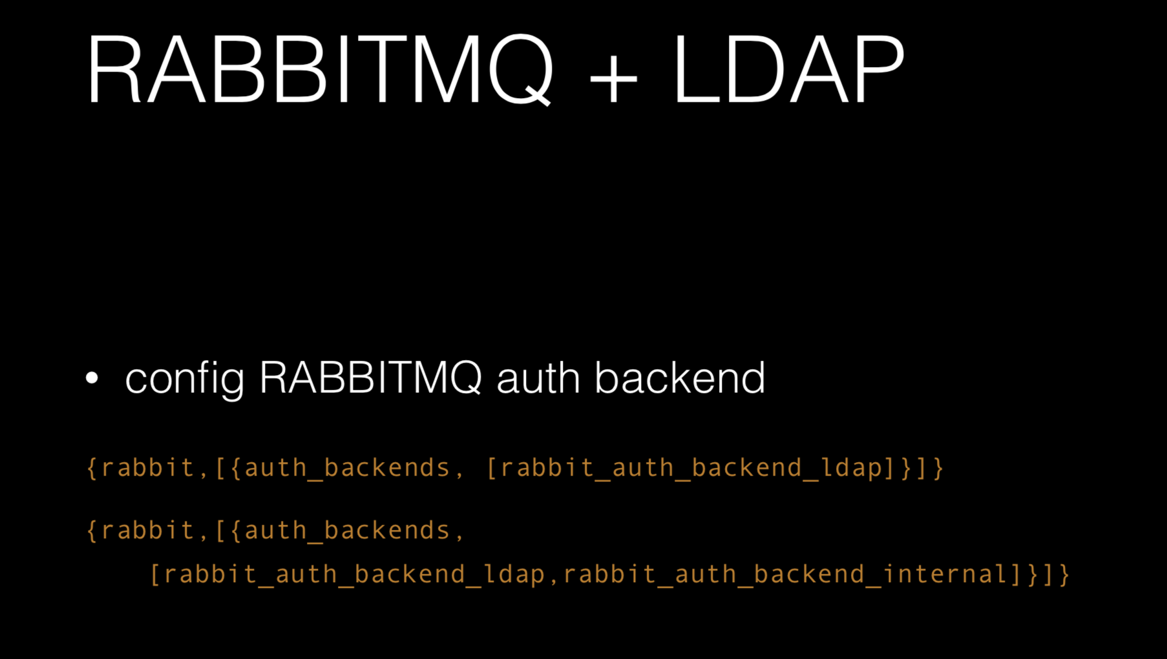

Slide 36
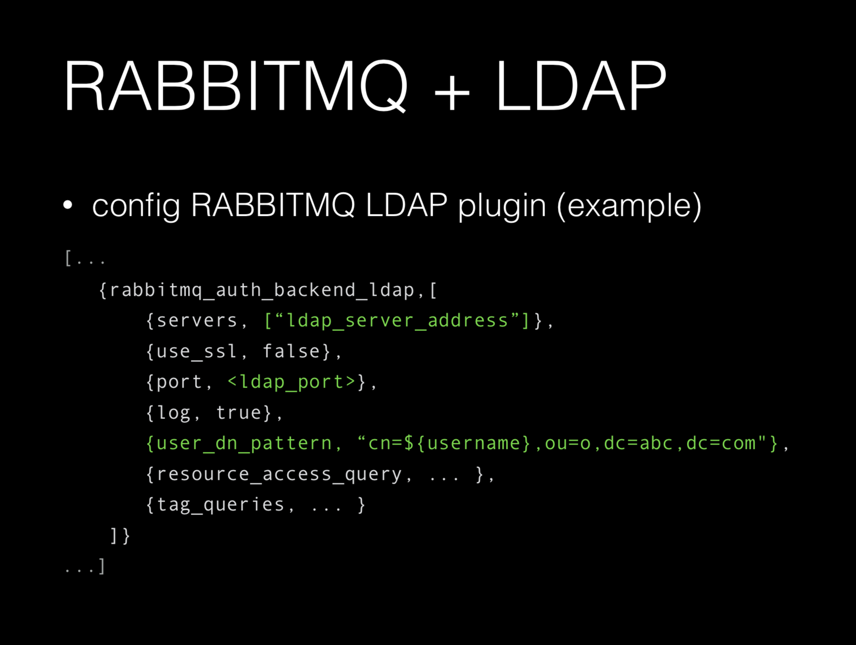

Slide 37
Logs

Slide 39
Servidor de procesamiento

Slide 41
Gracias

